Slide 1










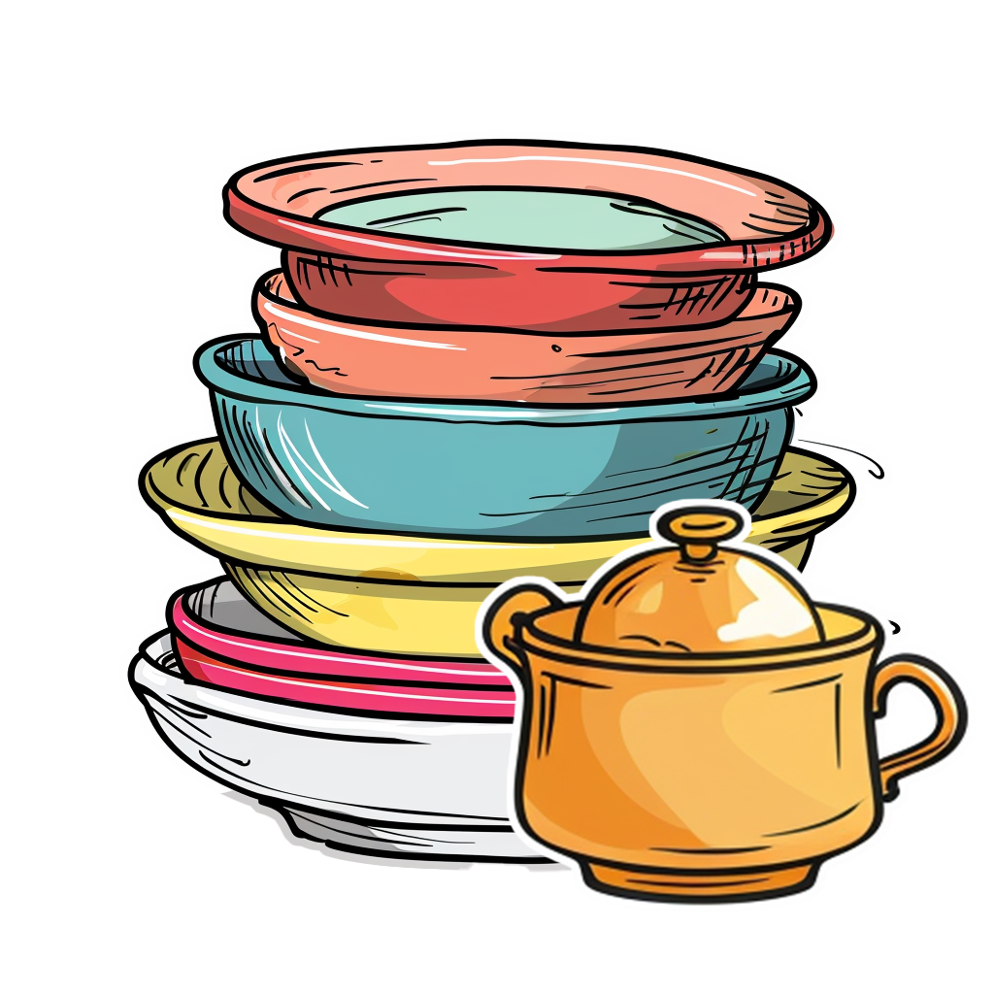

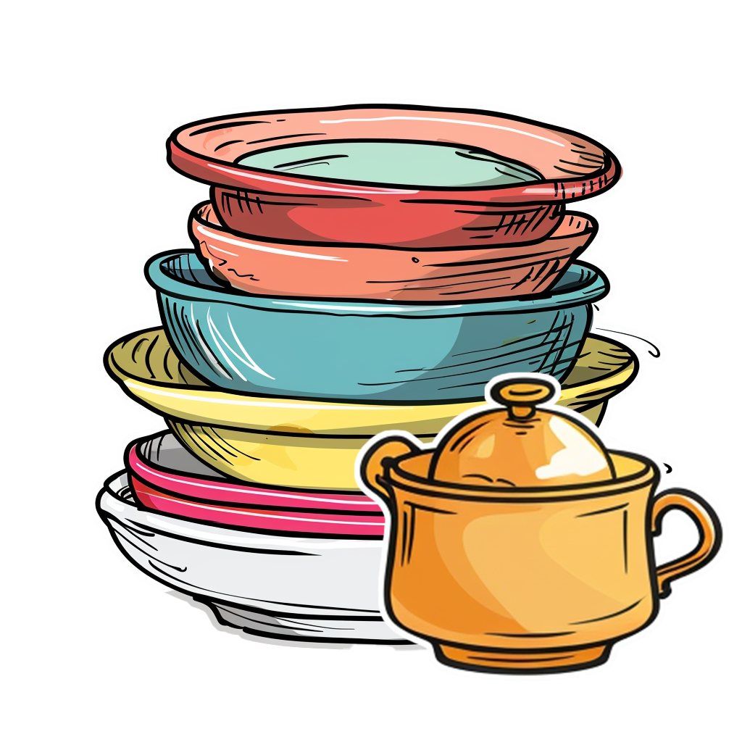












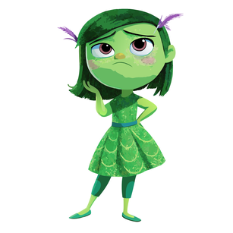


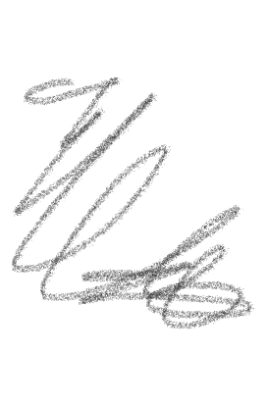


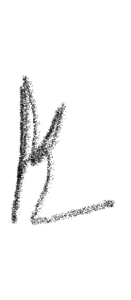

Жидкий
Короткий
Большой
Сладкий
Толстый
Тяжелый
Чистый
Грязный
Добрый
Легкий
Грустный
Старый
Глубокий
Маленький
Молодой
Тонкий
Радостный
Слабый
Длинный
Злой
Сильный
Густой
Кислый
Мелкий

